Slide 1
Les Anticorps monoclonaux
Master 1 Génétique Du Développement

Slide 2
Plan
Introduction
Définition
Structure et Nomenclature
Production D’anticorps monoclonaux
Mode d’action des AC monoclonaux
Utilisation en thérapeutique
Nouvelle Approche
Conclusion

Slide 3
1. Introduction
Depuis plus d’une vingtaine d’année les anticorps monoclonaux ont permis de grandes avancées en recherche biomédicale . sont très largement utilisés en biologie et en médecine, à la fois comme outils de diagnostic et dans des buts thérapeutiques.

Slide 4
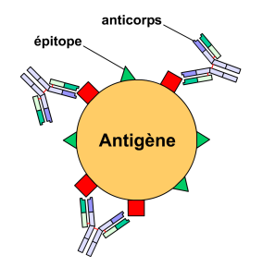
2. Définiton
Des anticorps reconnaissant le même épitrope d’un antigène
Issu d’ un clone unique de lymphocyte B
Sont produit d’une fusion entre une cellule B et une cellule myélomateuse ( cellule cancéreuse )
macromolécules protéiques (PM > 150 000 Da)
Fig 1 : Des anticorps monoclonaus couplés a un Antigéne

Slide 5
2/ Structure
Chaîne Lourde H
Paratope
1Variable
1 Variable VL
1Constante CL
3 ou 4 constantes (Isotype)
Chaîne Légère L

Slide 6
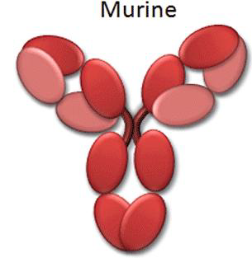
3- Nomenclature
Les anticorps monoclonaux qui sont utilisés en
thérapeutique Se termine par un suffixe MAB (Monoclonal Antibody )
Selon leurs Nature on détermine 4 générations :
Les Anticorps Murins :
les 1er utilisés à partir de 1975, ils portent le suffixe MOMAB
Ils ont été produits par la technique des hybridomes qui consiste à former des hybrides entre les lymphocytes B de souris immunisées avec un antigène donné et des cellules de myélome murin .

Slide 7
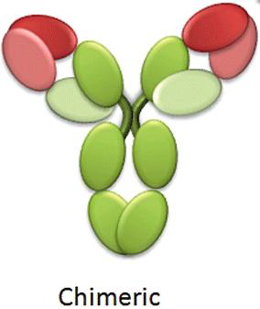
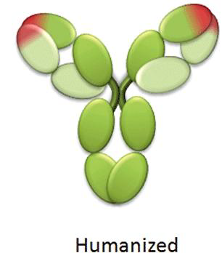
Les Anticorps chimériques homme/souris (1984) :
constitués de domaines variables murins et de domaines
constants humains.
Leur dénomination comprend la syllabe XIMAB
Les Anticorps humanisés:
développés entre (1988 et 1991)
Ils sont constitués d'une Ig humaine possédant uniquement les parties hypervariables (CDR) murines et sont identifiés par la syllabe ZUMAB
Les Anticorps entièrement humain (Apartir de 1994) :
développés grâce à la technologie d’expression des gènes des Ig humaines dans des phages. Ces anticorps portent le suffixe MUMAB .

Slide 8
Fig 2 : Anticorps monoclonaux recombinants.

Slide 9
DÉROULEMENT DE LA PRODUCTION DES HYBRIDOMES
SELECTION
DES
HYBRIDOMES
TEST
DES
HYBRIDOMES
FUSION
DES
CELLULES
ISOLEMENT
DES
HYBRIDOMES
PRODUCTION
DES
HYBRIDOMES
OBTENTION DES CELLULES
Notes:
Ertet

Slide 10
OBTENTION DES CELLULES
+
IMMUNISATION DE LA SOURIS
AVEC L’ANTIGÈNE ÉTUDIÉ
FUSION
OBTENTION DES LYMPHOCYTES SPECIFIQUES
UTILISATION DE
CELLULES MYELOMATEUSES HGPRT-
OBTENTION DES CELLULES IMMORTELLES
Notes:
complemet

Slide 11
FUSION DES CELLULES
+
Par méthode chimique
SELECTION
FUSION DES MEMBRANES
CELLULAIRES AVEC DU PEG (poly éthylène glycol)
Par méthode physique
FUSION DES MEMBRANES CELLULAIRES
PAR ELECTROPORATION

Slide 12
SELECTION DES HYBRIDOMES
+
Culture sur milieu HAT
Hypoxanthine Aminoptérine Thymidine
ISOLEMENT
Cellule myélomateuse HGPRT-
Lymphocyte B
MORT CELLULAIRE
Impossibilité de se diviser
HYBRIDOME SELECTIONNE
MORT CELLULAIRE
disparition aprés quelques divisions

Slide 13
ISOLEMENT DES HYBRIDOMES
+
Dès que la croissance est suffisante, il faut propager les cultures d'hybridomes productrices de l'anticorps désiré (transferts des puits de 0,3 à 2 ml, puis à des bouteilles de 25 ml), les conserver et les cloner. Deux méthodes sont utilisées pour obtenir un clone à partir d'une cellule :
TEST
Sur milieu gélosé
Par dilution limite
Une colonie = une cellule initiale
Une ou zéro cellules par puit

Slide 14
TEST DES HYBRIDOMES
+
PRODUCTION
TEST SUR LE SURNAGEANT DE CHAQUE PUIT
DE LA PRESENCE DES ANTICORPS MONOCLONAUX
PAR LA METHODE ELISA
DU TYPE D’ANTICORPS PRODUIT
PAR DES METHODES D’IMMUNOPRECIPITATION

Slide 15
PRODUCTION DES ACM
+
Production par
cultures cellulaires
Amplification des hybridomes
OBTENTION DES
ANTICORPS MONOCLONAUX
Production dans
les liquides d'ascites
CONSERVATION
DES HYBRIDOMES

Slide 16
5. Mode d’action:
Les anticorps monoclonaux peuvent fonctionner selon trois principaux modes D’action :
A- en bloquant l’action de molécules ou de Récepteurs spécifiques
B- en ciblant des cellules spécifiques
C- ou en fonctionnant comme des molécules De signalisation.

Slide 17
a. blocage : Les anticorps monoclonaux sont utilisés pour bloquer de façon spécifique, la fonction de Facteurs de croissance, cytokines ou autres Médiateurs solubles. Ce blocage se fait Par liaison directe au facteur lui-même Ou à son récepteur.

Slide 18
Exemple: les anticorps monoclonaux peuvent empêcher l’interaction et l’activation des cellules immunes par blocage de la liaison ligand récepteur, mécanisme qui permet d’expliquer l’activité thérapeutique de certains anticorps monoclonaux dans les maladies auto-immunes et inflammatoires. La liaison d’un anticorps peut aussi suffire pour neutraliser certaines toxines et Certains virus.

Slide 19
B. ciblage : En oncologie, les anticorps monoclonaux sont Utilisés pour cibler les cellules tumorales. Deux Mécanismes existent : B-1 Cytotoxicité cellulaire dépendante des Anticorps (ADCC) : Cette cytotoxicité s’effectue par différentes cellules (monocytes, macrophages, cellules NK) capables de fixer la partie FC de l’anticorps Monoclonal. La fixation du FC sur son récepteur induit l’activation des cellules effectrices qui sécrètent dans la cellule cible diverses molécules cytotoxiques : perforines, granzymes … provoquant sa lyse.

Slide 20
B-2 Cytotoxicité dépendante du complément au CDC : La partie constante FC des anticorps peut aussi Activer les protéines du complément C1q, il en Résulte la formation d’un complexe lytique Responsable de la lyse cellulaire. La régulation de ce phénomène est liée aux protéines inhibitrices du complément en particulier CD35 ou CR1 (complément receptor type 1), CD55 ou DAF (decay accelerating factor).

Slide 21
C- Signalisation : La liaison de récepteurs membranaires par les anticorps monoclonaux de signalisation génère des signaux transmembranaires permettant de contrôler la croissance et l’apoptose des cellules tumorales. alternativement, certains anticorps en se liant au récepteur, miment efficacement le ligand naturel et inhibent les fonctions de transmission de signal associées. L’utilisation d’anticorps de signalisation peut également induire la dérégulation de L’expression ciblée, => mécanisme associé à la modification de signalisation intracellulaire.

Slide 22
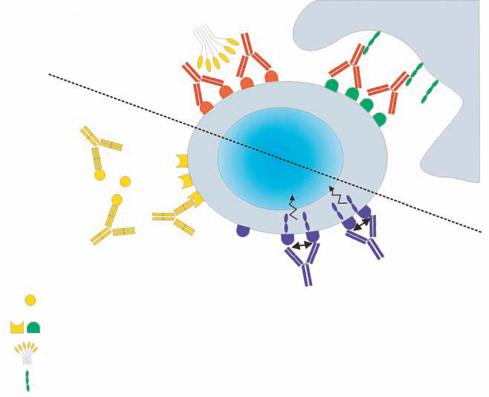
Fig :Mécanismes effecteurs des anticorps monoclonaux. Effets immunotransmis par l’activation de la cascade du complément par liaison de C1q à l’IgM membranaire ou à des molécules d’IgG (CDC) ou par le recrutement de cellules effectrices via des récepteurs Fc (ADCC). Fonctions biorégulatrices par liaisons croisées de récepteurs cellulaires avec transduction directe de signaux intracellulaires (par ex. signaux d’apoptose) ou blocage de récepteurs ou de ligands (par ex. récepteurs du facteur de croissance).
Cellules effectrices
Effets
immunotransmis
C1q
Cellules cibles
FcR
ligands solubles
récepteurs membranaires
composante complémentaire C1q
récepteur Fc-g
Effets
biorégulateurs

Slide 23
6 / ANTICORPS MONOCLONAUX UTILISES EN THERAPEUTIQUE
Actuellement, une vingtaine d'anticorps monoclonaux sont commercialisés et au moins 400 sont en cours d'évaluation .
Ces médicaments couvrent les domaines thérapeutiques de :
l'oncologie
la transplantation
des maladies auto-immunes
la cardiologie
l'infectiologie
l'allergologie

Slide 24
6-1- Anticops utilisés en cancérologie:
Il faut cibler un Ag spécifique de la tumeur, présent à des niveaux élevés et vital pour la cellule. En sitant qlq exemples :
TRASTUZUMAB: HERCEPTIN* cancer du sein
EDRECOLOMAB: PANOREX* tumeurs solides du côlon
6-2- Anticorps utilisés en transplantation:
Trois anticorps dirigés contre le CD3 et le CD25 sont utilisés pour supprimer la réponse immune après transplantation.
L’effet obtenu permet d'éviter le rejet de greffe en induisant une tolérance aux organes transplantés
Ces anticorps monoclonaux sont administrés en complément de produits immunosuppresseurs telles que la ciclosporine et les corticoïdes
Par exemple :
MUROMOMAB-CD3 : ORTHOCLONE OKT3*: C’est le 1er AC autorisé chez l’homme dont l'indication est actuellement le traitement d'allogreffe rénale hépatique ou cardiaque

Slide 25
6-3- Anticorps et maladies auto-immunes et inflammatoires :
ADALIMUMAB : HUMIRA*:
premier anticorps humain anti-TNF-α ayant obtenu en 2003 une AMM pour le traitement de la polyarthrite rhumatoïde modérément à sévèrement active de l’adulte réfractaire au traitement de fond.
6-4- Anticorps en en infectiologie:
TUVIRUZUMAB : OSTAVIR*
anticorps monoclonal dirigé contre l'antigène HBS chez les sujets atteints d'hépatite B chronique en association avec la lamivudine
6 -5 Anticorps en allergologie :

Slide 26
Exemple :
OMALIZUMAB: XOLAIR*
C'est une IgG1 anti- IgE humanisée, indiquée dans le traitement des asthmes allergiques modérés à sévères chez les adultes et les adolescents.
Cet anticorps est dirigé spécialement contre la partie Fc des IgE empêchant ainsi leur fixation sur le récepteur FcεRI. De ce fait, il inhibe la libération, par les mastocytes et les basophiles, des médiateurs préformés responsable de la réaction allergique.

Slide 27
7 / NOUVELLES APPROCHES D’UTILISATION DES ANTICORPS MONOCLONAUX EN THERAPEUTIQUE
1/-Anticorps armés
2/- Anticorps bi spécifiques
3 /- Anticorps intracellulaires :Intrabodies
4 /- Fragments d’anticorps recombinants

Slide 28
1/-Anticorps armés :
Il s’agit de conjuguer les anticorps monoclonaux avec un isotope radioactif, une toxine, un médicament ou une enzyme. Le principe de cette approche consiste en l’utilisation des anticorps monoclonaux comme des vecteurs permettant une délivrance ciblée de ces molécules directement sur leurs sites d’action.
A / Anticorps conjugués à une toxine, immunotoxines :
Cette approche consiste à coupler à l’anticorps une toxine (diphtérique, pseudomonas, etc.) ou un agent de chimiothérapie provoquant la mort de la cellule après internalisation de la toxine.

Slide 29
B/ Anticorps conjugués à des radio-isotopes, Radio-immunothérapie:
Les anticorps radio-marqués permettent de réaliser une irradiation ciblée sur le site tumoral en épargnant au maximum les tissus sains. Par ailleurs, cette radio-immunothérapie interne permet d'irradier les cellules tumorales présentes au voisinage de la cellule cible et n'exprimant pas l'antigène choisi par le mécanisme "Cross-fire" ou feu croisé

Slide 30
C/ Anticorps conjugués à des enzymes :
Cette technologie appelée ADEPT (antibody directed enzyme prodrug therapy) procède en deux étapes: des prodrogues non toxiques sont d'abord conjuguées à l'anticorps, puis l'anticorps se fixe à la cellule cible en transformant la prodrogue en drogue active.

Slide 31
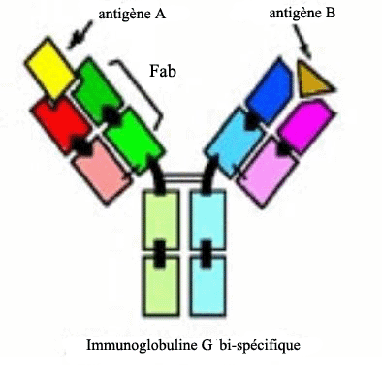
2- Anticorps bi spécifiques:
Un anticorps naturel possède deux régions variables de même spécificité.
On peut construire, par voie chimique ou par génie génétique, un anticorps possédant une
partie variable de spécificité A et une autre de spécificité B.
Fig :3

Slide 32
L'anticorps ainsi modifié pourra se fixer sur 2 molécules cibles distinctes et les ponter.
La première indication a été la cancérologie.
En réalisant un anticorps possédant une double
spécificité, par exemple un anti-CD3 d'une part et
un anti-antigène tumoral d'autre part, on peut
espérer ponter un lymphocyte activé à une cellule
tumorale, entrainant la lyse de cette derniere
Plusieurs anticorps bispécifiques sont actuellement en étude dans plusieurs domaines thérapeutiques.

Slide 33
3- Anticorps intracellulaires :"Intrabodies":
Les anticorps agissent normalement dans le milieu
extracellulaire: après leur synthèse, ils sont sécrétés dans les liquides extracellulaires ou restent liés à la surface des cellules B comme récepteurs de l'antigène.
Récemment des gènes codant des anticorps
intracellulaires ont été conçus par génie génétique.
Ceci permettrait d'utiliser des anticorps dans les
cellules pour bloquer la construction des virus ou
des protéines nocives, telles que les oncoprotéines.
Le premier exemple de cette approche a consisté
à créer l'anticorps F 105 qui se lie à gp 120, une
protéine d'enveloppe essentielle pour le VIH.

Slide 34
4- Fragments d’anticorps recombinants
Cela consiste à utiliser des fragments d’anticorps,
en particulier les fragments Fab et scFv produits par la technique du "phage-display".
Les fragments possèdent de nombreux avantages par rapport aux Ig complètes:
- ils ont un volume de distribution plus élevé,
- une efficacité plus rapide,
- un risque plus faible de réactions secondaires d'origine immune
- et une élimination plus rapide.
Ces propriétés font d'eux des molécules adéquates pour la détoxification des substances hautement diffusibles ou de toxines de faible poids moléculaire, en plus, leur intérêt s'est amplifié pour une utilisation en cancérologie, par la possibilité de les conjuguer à des toxines, enzymes ou autres substances, ou d'obtenir des fragments bispécifiques voire trispécifiques (Multimères de fragments de scFv).

Slide 35
8- Conclusion
Trente ans après la découverte des AC monoclonaux .qui sont devenus de réels outils thérapeutiques, ceci a été possible grâce au développement des techniques d’ingénierie moléculaire, mais également à une meilleure compréhension des mécanismes cellulaires et moléculaires tumoraux, ainsi qu’à une meilleure définition des molécules cibles.

Slide 36
Merci de Votre attention ☺

